Slide 1
Management de projets
Une application via un serious game
Document
personnel
J'appartiens à :
...........................................

Slide 2
Présentation de l’UV
Projet : TOKYMaker_développements
Vous travaillez au sein du Département R&D d’une entreprise qui vient de signer un accord avec une startup qui commercialise un toolkit : le TOKYMaker. Ce toolkit permet de concevoir des produits/applications.
Demande de la Direction (Cahier des charges) :
Mettre en œuvre cet accord en concevant des produits / applications aussi variés que possible afin d’assurer une présence forte sur le marché.
Pour cela elle vous remet une présentation très détaillée de TOKYMaker et vous donne rendez-vous au prochain jalon (le 4 avril).

Slide 3
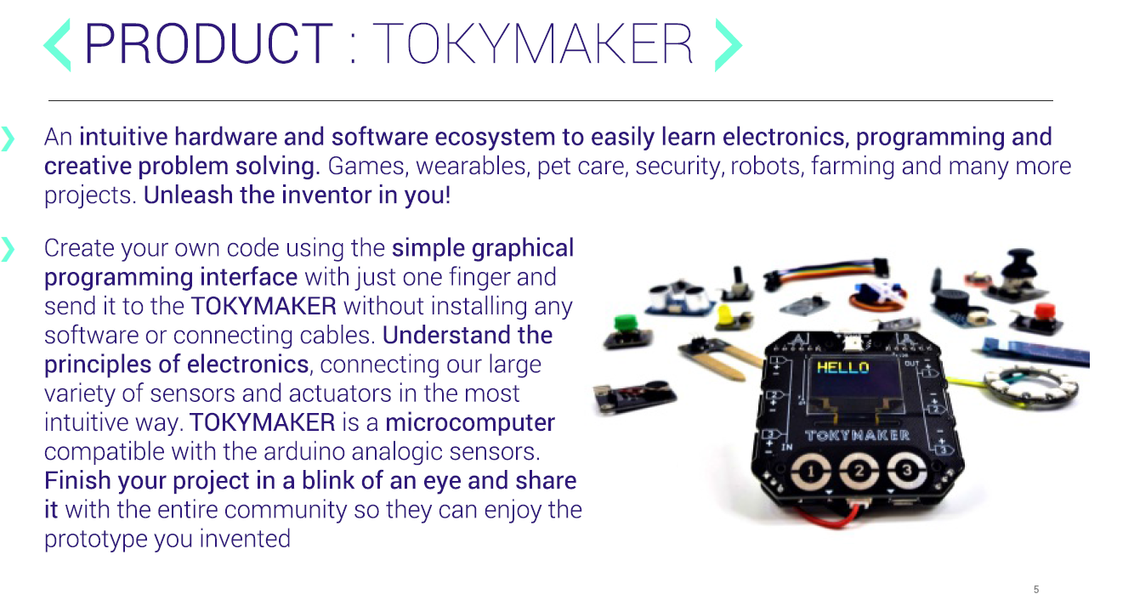
Présentation de l’UV

Slide 4
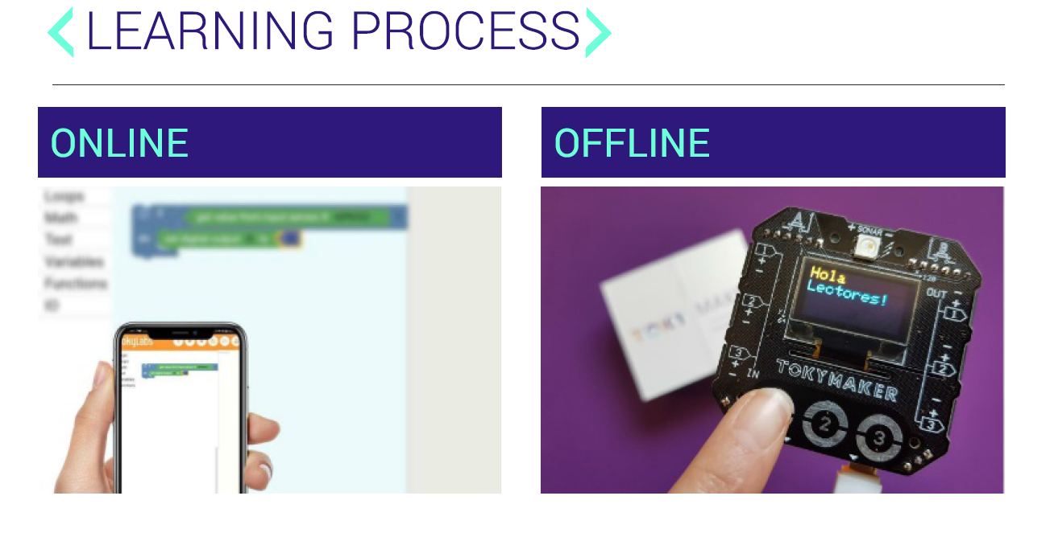


Slide 5
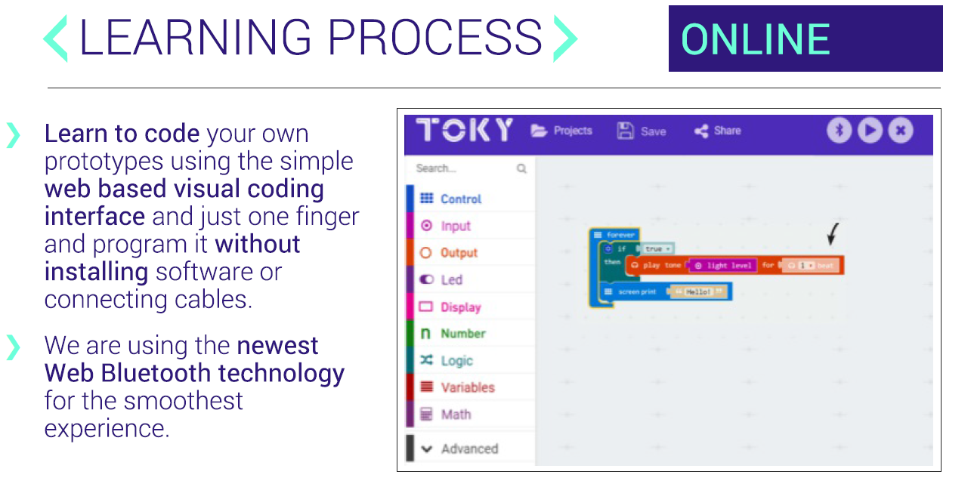

Slide 6
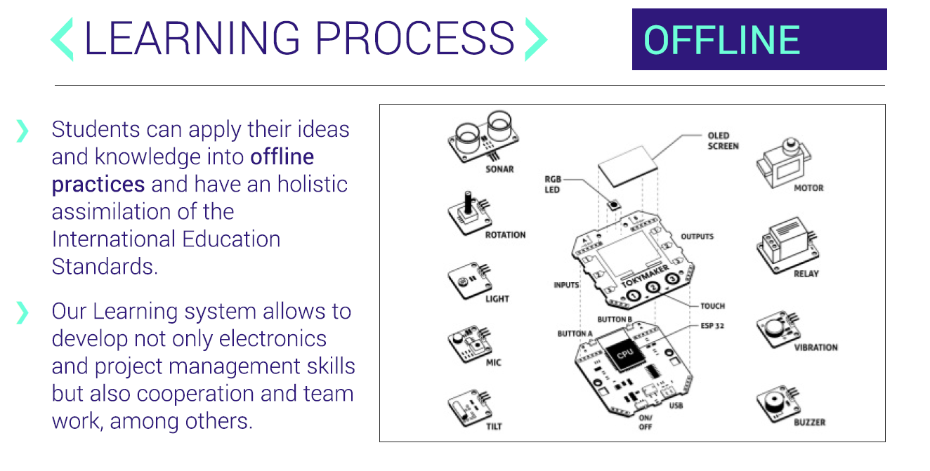

Slide 7
Présentation de l’UV
Projet : TOKYMaker_développements
Livrables attendus :
    Un produit/application dont on dispose d’une POC (Proof of concept). Une preuve de concept ou POC est une réalisation concrète anticipant la phase finale de conception, illustrant le plus précisément possible le produit considéré.
    Remarque : on réalise le travail comme pour les « 24 heures de l’innovation » mais en 7 sprints de 2heures (un sprint par semaine lors de chaque TD).
    Donc, normalement il n’est pas nécessaire de travailler entre les TD.

Slide 8
Présentation de l’UV
Projet : TOKYMaker_développements
Règles du jeu:
    Pour mener le projet une équipe est créée (TOKYMaker_project_Xnn, …).
    Tous les étudiants devront être impliqués dans le projet en occupant un rôle conformément à la méthode (voir cours sur les rôles)
    Le travail sera à mener presqu’exclusivement pendant les séances de TD (très peu de travail hors des heures de TD)

Slide 9
Présentation de l’UV
Projet : TOKYMaker_développements
Règles du jeu (suite). Chronologie :
      S1 (semaine 1) : note de clarification, identification des ressources, …
      S2 : Sprint 0 lancement de la méthodologie Scrum
      S3 : Sprint 1 Mise à disposition des toolkits
      S4 : Sprint 2
      S5 : Sprint 3
      S6 : Sprint 4
      S7 : Sprint 5
      S8 : Sprint 6
      S9 : revue de projet (clôture)

Slide 10
Présentation de l’UV
Projet : TOKYMaker_développements
Règles du jeu (suite). Génération des aléas
      A chaque Sprint des aléas (exigences nouvelles ou changements) dus au maître d’ouvrage seront communiqués constituant des risques ou des opportunités à prendre en compte
      La revue finale de projet consistera à présenter en 10 minutes le résultat du travail y compris la projection de la vidéo de 3mn

Slide 11
Travail collectif
Ici commence votre travail...

Slide 12
Consignes générales
  Choisir un animateur pour :
    Faire respecter le planning, les délais et ses décisions
    Élaborer, en utilisant ce fichier PowerPoint, un compte-rendu
    Selon votre groupe, nommer ce fichier sous la forme
        cs06_gXX_td_01 (XX est le numéro du groupe)
    Envoyer, avant le prochain TD, ce fichier à
      jean-pierre.caliste@utc.fr

Slide 13
Consignes générales
  Appliquez certains outils de l’approche classique du projet, pour cela réalisez :
  la note de clarification,
  L’organigramme produit
  La liste des principales étapes
  …

Slide 14
    La note de clarification (plan type)
      Rappel du contexte. Définition du projet :
      Objectifs : techniques, (de délais et de coûts)
      Identification des acteurs du projet : rôle, autorité, responsabilité
      Identification des Compétences et des ressources nécessaires
      Les « produits » du projet (installation, publications, formations, ….)
      Les contraintes (techniques, de délai, de coût)
      Les risques projets et les alternatives

Slide 15
Définition
    Définition du projet :
Contexte :
Suite à la signature d’un contrat avec l’entreprise TOKYMAKER, notre mission consiste à développer des produits et applications, aussi variés que possible, incluant le toolkit produit par TOKYMAKER.

Slide 16
Objectifs
      Objectifs :
      Techniques :
      Intégrer le toolkit dans des produits ou applications commercialisables et développer les champs d’utilisation du toolkit.
      Délais :
      7 semaines
      Coût :
      70 heures

Slide 17
Acteurs
    Identification des acteurs : rôle, autorité, responsabilité
NOM | ROLE | AUTORITE | RESPONSABILITE
Jean-Pierre CALISTE | Maître d’ouvrage/Directeur | Sur tout le monde | Réussite de l’entreprise/Projet
Fabien PFAENDER | Directeur technique | Sur les ingénieurs par rapport à la technique | De vérifier que les commandes rentrent dans la stratégie de l’entreprise
Thomas HASSLER | Chef de projet/ingénieur R&D | Sur les autres ingénieurs R&D | Bon déroulement du projet/management du projet
Paul ERHART | Responsable communication/ingénieur R&D |  | Bonne communication du projet
Pierre BESANCON | Responsable technique/ingénieur R&D |  | Création des prototypes
Yasmina (étudiante chinoise) | Collectrice d’information/ingénieur R&D |  | Recherche des informations relatives pour l’avancement du projet
Natacha KRISTOF | Transcriptrice d’idée/ingénieur R&D |  | Transcrire les idées, l’avancement du projet pendant les séances

Slide 18
Compétences
    Identification des compétences
    Codage
    Électronique
    Réalisation de prototype
    Management
    Identification des ressources
    -Ordinateur
    -Logiciel Google Chrome
    -Logiciel de Visual Coding

Slide 19
Livrables
    Les « produits » du projet
    Distributeur
    Manuel d’utilisation

Slide 20
Contraintes
    Les contraintes (techniques, délai, coût)
- contraintes de normes
- contrainte de délai, finir le travail durant les 7 sprints
- contrainte d’utiliser le toolkit

Slide 21
Risques
    Les risques projets et les alternatives
    Risques
    Nouvelle(s) demande(s) ou critère(s) de la part du maître d’ouvrage.
    Divergence des idées, des avis ; risques de mauvaise entente.
    De la limite de ressources.
    D’incompatibilité entre ce qu’on veut et ce que l’on peut avoir.
    De perte d’informations, de sauvegardes.
    De perte de budget.
    Alternatives :
    Retenir plusieurs idées.
    Partager les informations et nouvelles idées.
    Fonctionner par étapes.
    Avoir une bonne capacité d’adaptation.

Slide 22
L’organigramme produits
Par l'animateur général

Slide 23
Contraintes
    Les produits du projet
Un prototype de distributeur
Une notice
Une présentation

Slide 24
Les principales étapes
Par l'animateur général

Slide 25
Contraintes
    Les principales étapes
Sprint 0 : préciser le projet, le livrable
Sprint 1 et 2 : penser aux innovations et les possibilités techniques et technologiques
Sprint 3 : réfléchir au prototype, comment le créer
Sprint 4 à 6 : réalisation du prototype

Slide 26
La recherche d’informations

Slide 27
Contraintes
    Informations trouvées
http://tokylabs.com/product/tokymaker
Recherche d’information sur le tokymaker
https://item.taobao.com/item.htm?id=538188270478&ns=1&abbucket=19#detail
    Recherche de possibilité d’achat dans le but de créer un prototype
    https://www.noova.co/fr/shop/157-catspad.html
    Inspiration d’un distributeur à nourriture connecté pour chat

Slide 28
Notes personnelles
Merci

